Slide 1
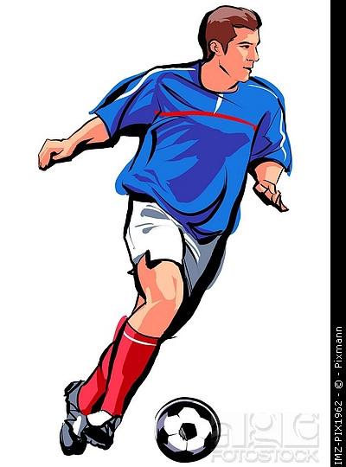
F
f
Autor: Mgr. M. Schutzová

Slide 2
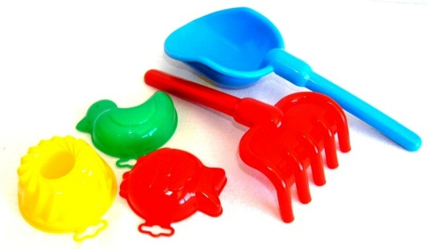
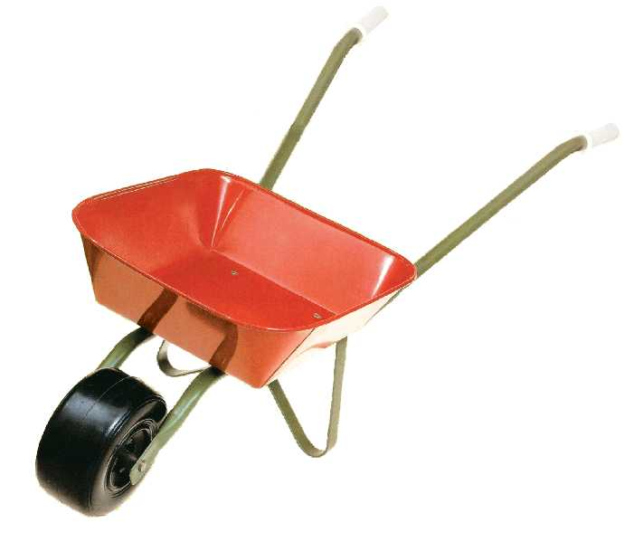
Pomenuj obrázky!
Čo si zistil?

Slide 3
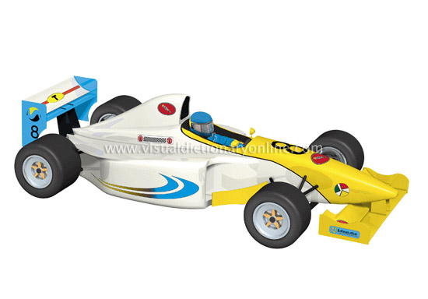
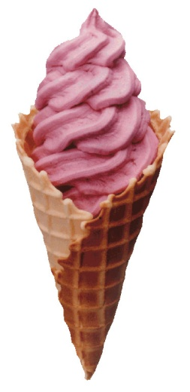
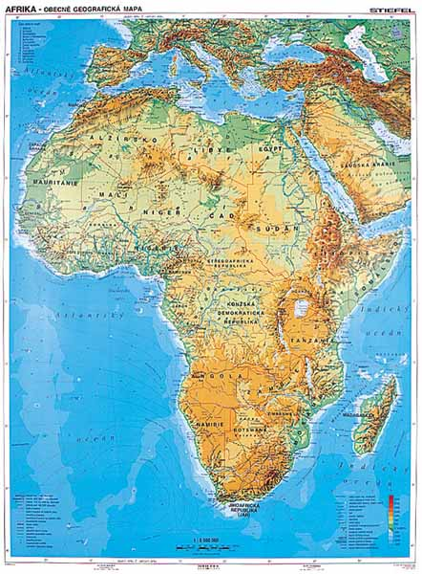
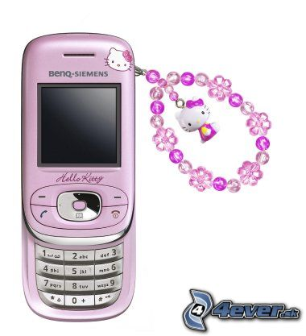
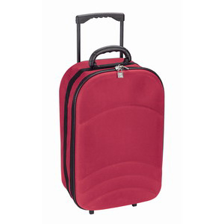
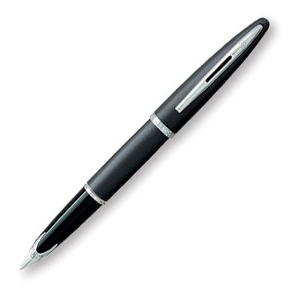
V ktorých slovách počuješ F?

Slide 4
Pohľadaj slabiky s písmenom F!
fe
je
fa
He
Fa
zi
Ši
fi
Fo
fí
mi
fú
fy
Fú
Fe
Fi
vo

Slide 5
Prečítaj správne slová !
Kde počuješ F?
fazuľa
fúrik
formula
kufor
telefón
kefka
film
fajka
futbalista
farby
farbičky
golf

Slide 6
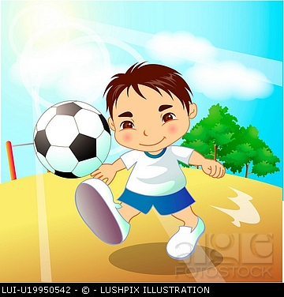
Poznáš mená na písmeno F?
Komu patria?
Filoména
Frederika
Filip
Fedor
Františka
Ferko

Slide 7
Prečítaj vety!
Ferko hrá futbal.
Frederika fúka bubliny.
Filka pozerá film o Afrike.
Filip vyfarbuje formulu.
Františka varí fazuľu.

Slide 8
Zaslúžiš si...

